Slide 1
স্বাগতম

Slide 2
উপস্থাপক পরিচিতি
মো: বাবুল হাসান
সহকারী শিক্ষক
কাশিমপুর পূর্ব সরকারি প্রাথমিক বিদ্যালয়
কেশবপুর, যশোর

Slide 3
পাঠ পরিচিতি:
শ্রেণি:চতুর্থ
বিষয়:প্রাথমিক বিজ্ঞান
পাঠ:আমাদের জীবনে প্রযুক্তি
পাঠ শিরোনাম:বাসস্থানে প্রযুক্তির ব্যবহার

Slide 4
শিখনফল:
১০.1.১ বাসস্থানে প্রযুক্তির ব্যবহার বর্ণনা করতে পারবে।

Slide 5
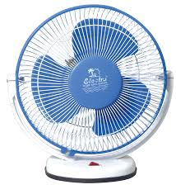
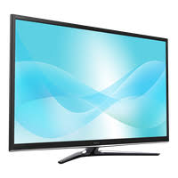
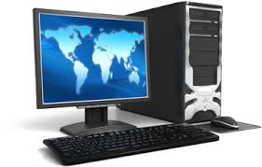
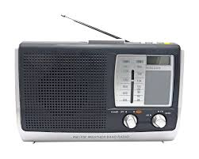
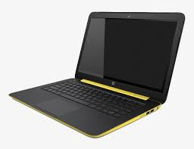
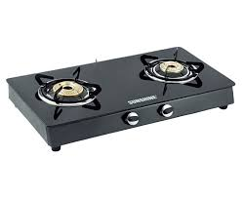
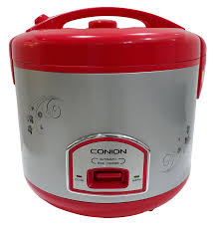
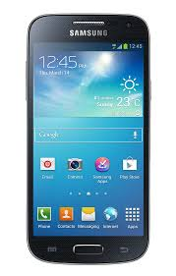
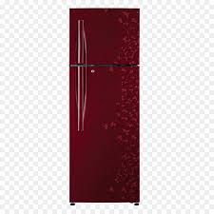
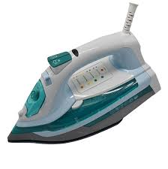
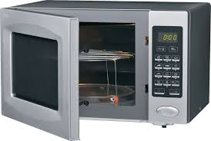

Slide 6
বাসস্থানে প্রযুক্তির ব্যবহার

Slide 7
বাসস্থানে ব্যবহৃত প্রযুক্তি
বৈদ্যুতিক বাতি
ইস্ত্রি
বৈদ্যুতিক পাখা
কম্পিউটার

Slide 8
বাসস্থানে ব্যবহৃত প্রযুক্তি
ল্যাপটপ
টেলিভিশন
রেডিও
মোবাইল

Slide 9
রান্নাঘরে ব্যবহৃত প্রযুক্তি
রেফ্রিজারেটর
(ফ্রিজ)
গ্যাসের চুলা
রাইস কুকার
মাইক্রোওয়েভ ওভেন

Slide 10
দলীয় কাজ:
১) টেলিভিশন: বাসস্থানে ব্যবহৃত প্রযুক্তিগুলোর নাম লেখ।
২) ল্যাপটপ: রান্নাঘরে ব্যবহৃত প্রযুক্তিগুলোর নাম লেখ।

Slide 11
নিচুস্বরে পাঠ :
তোমার বইয়ের ৬৩ নং পৃষ্ঠার বাসস্থানে প্রযুক্তি অংশটুকু পড়।

Slide 12
মূল্যায়ন
ক)বাড়িতে ব্যবহৃত দুইটি প্রযুক্তির নাম বল।
খ)রান্নাঘরে ব্যবহৃত দুইটি প্রযুক্তির নাম বল।

Slide 13
পরিকল্পিত কাজ
তোমাদের বাড়িতে যে সব প্রযুক্তি ব্যবহৃত হয় তার একটি তালিকা তৈরি করে আনবে।

Slide 14
ধন্যবাদ

